Slide 1

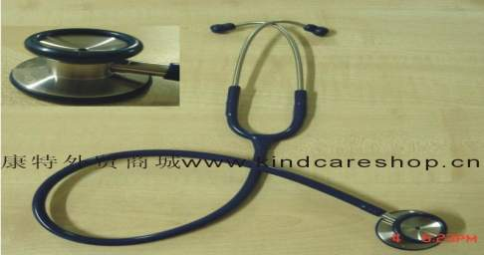
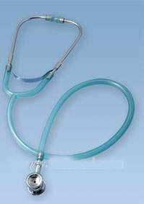
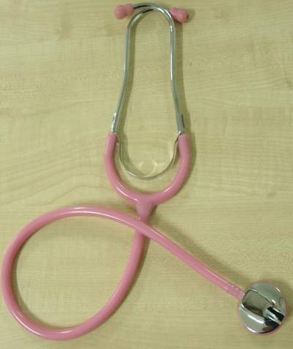

Slide 2
13 世界上第一个听诊器

Slide 3

听诊器 巴黎 肺结核 雷奈克 如果 疾病 内脏 异常 缓步 跷跷板 一枚 铁钉
划着 笔记簿 沿着 胸腔 凑近 仔细 分析 研究
诊断 发现 效果 木管
喇叭状

Slide 4
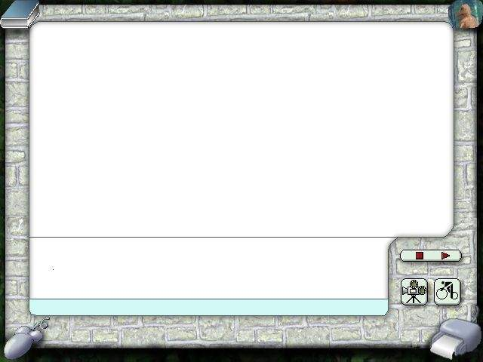

一个人如果有了疾病，他的内脏运动就会出现异常.
①如果内脏运动出现了异常，就———————————————。
②如果能及早发现人体内的这些变化，就————————————。

Slide 5

③如果能及时诊断，就—————
———————————。
④如果能治疗肺结核病，就—————————————

Slide 6

雷奈克试了试，声音果然沿着木板传了过来。想象:这时，他会想：——

Slide 7

啊！呼吸声、心跳声都听到了！
想象:这时，雷奈克——
——————

Slide 8
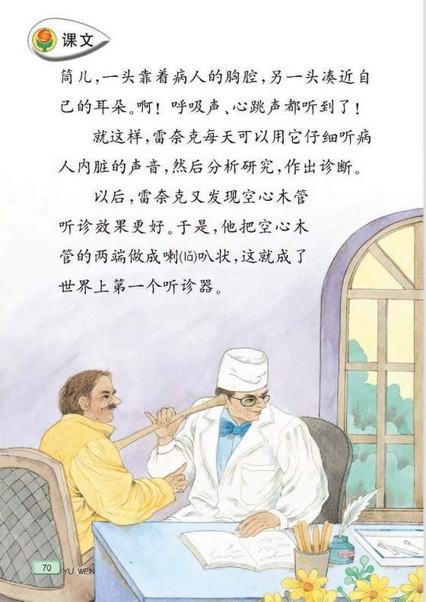

Slide 9
复述发明的经过
雷奈克试了试，声音果然沿着木板传了过来 。他高兴极了，————-。他把小木棍的一头————，另一头——————。啊！——————！就这样，————，然后————。以后，雷奈克又发现——————。于是，他————————，这就成了世界上第一个听诊器。复述发明的经过。

Slide 10
知识百宝箱：
孜孜不倦 坚持不懈 锲而不舍
持之以恒 水滴石穿 绳锯木断
没有大胆的猜测就作不出伟大的发现。
----- 牛顿
一个能思考的人，才真是一个力量无边的人。 -----巴尔扎克
一时的快乐，永恒的伤痛——请勿吸烟！
千万别点着你的烟，它会让你变成一缕青烟！

